Slide 1
6.1-6.2 二次型及其标准形
6.1 二次型及标准形
6.2 化二次型为标准形

Slide 2

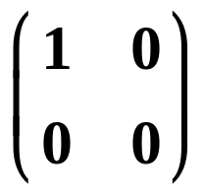
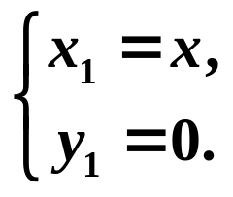




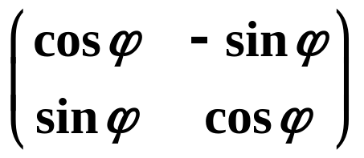
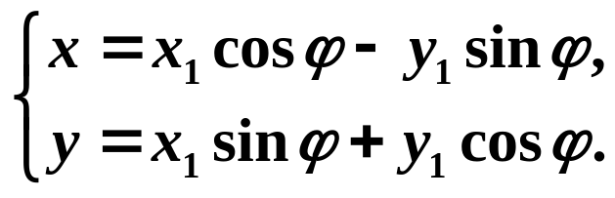




例 2阶方阵
投影变换
对应
例 2阶方阵
对应
以原点为中心逆时针
旋转ϕ 角的旋转变换

Slide 3
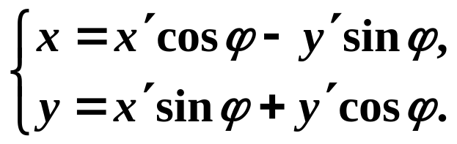
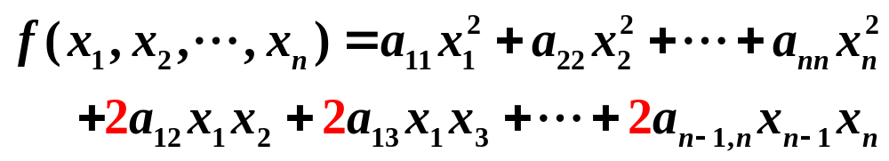
解析几何中，二次曲线的一般形式
ax² + bxy + cy² = 0
通过选择适当的的旋转变换
使得 mx' ² + ny' ² = 0 ．
定义：含有 n 个变量 x₁, x₂, …, x_{n} 的二次齐次函数
称为二次型．a_{ij} 实数，实二次型； a_{ij} 复数，复二次型.

Slide 4
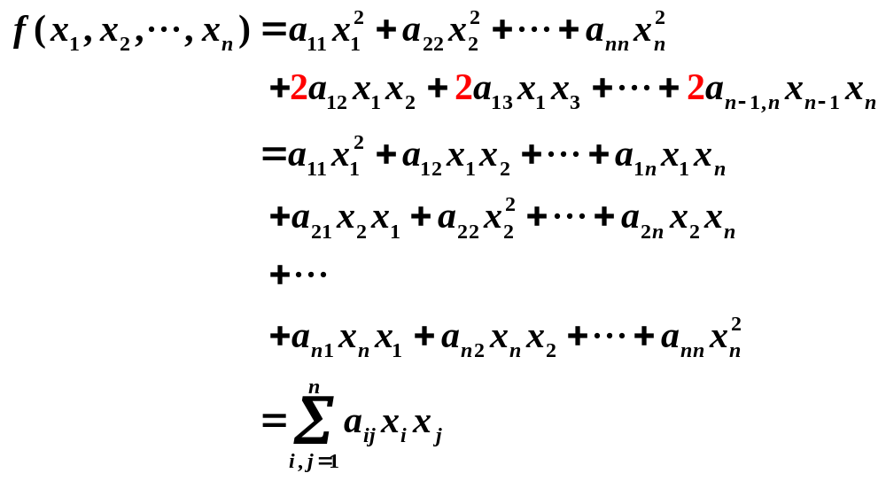
令 a_{ij} = a_{ji}，则 2 a_{ij} x_{i} x_{j} = a_{ij} x_{i} x_{j} + a_{ji} x_{i} x_{j} ，于是

Slide 5
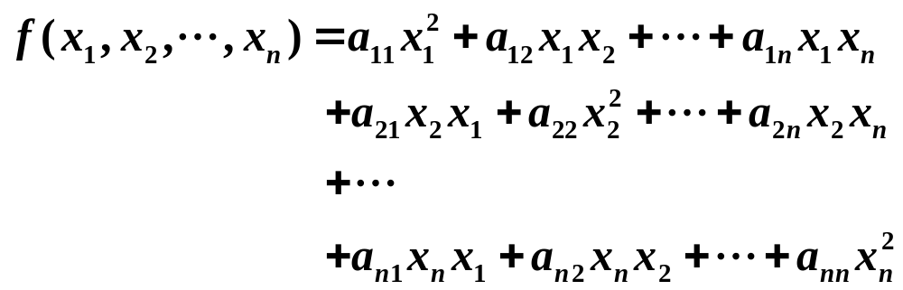



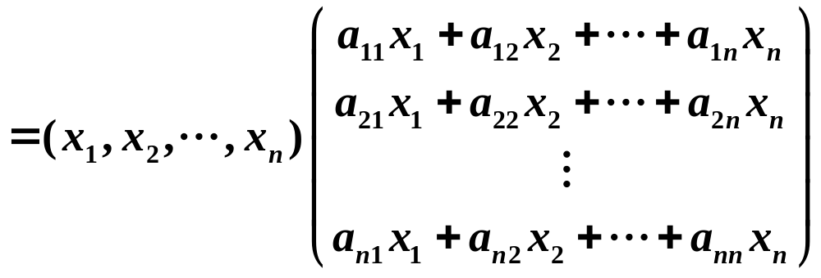
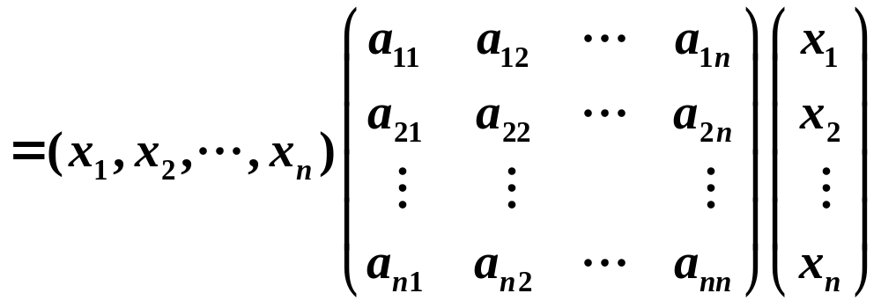

对称阵

Slide 6
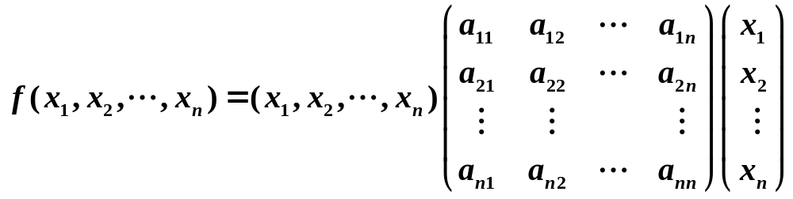
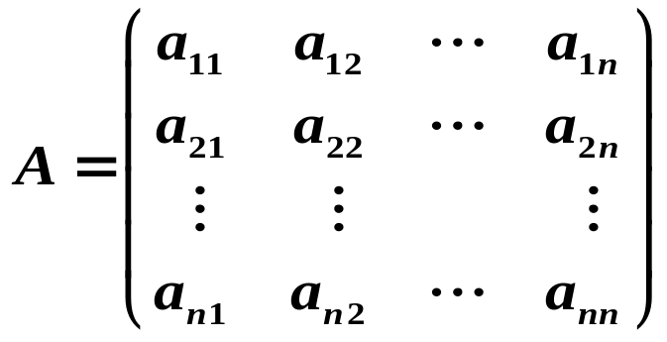
对称阵的
二次型
二次型
的矩阵
对称阵 A 的秩也叫做二次型 f 的秩．
线性变换与矩阵之间存在着一一对应关系.

Slide 7
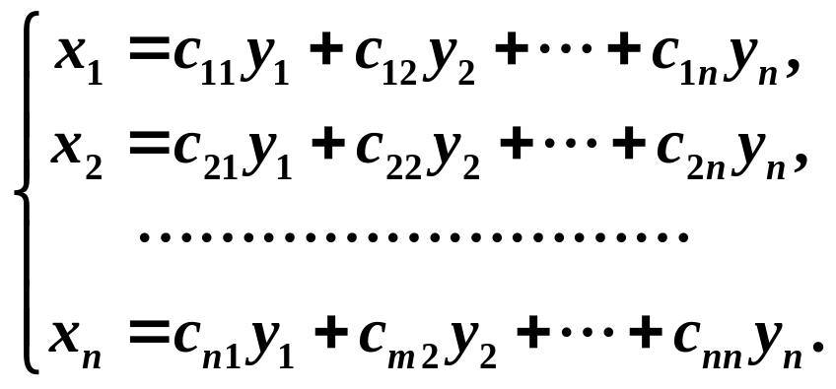
对于二次型，寻找可逆的线性变换
使二次型只含平方项，即
f = k₁ y₁² + k₂ y₂² + … + k_{n} y_{n}²
定义：只含平方项的二次型称为二次型的标准形（P144）.
如果标准形的系数 k₁ , k₂ , … , k_{n} 只在−1, 0, 1三个数中取值,
即 f = y₁² + … + y_{p}² − y_{p+1}² − … − y_{r}²
则上式称为二次型的规范形．(P155)
说明：这里只讨论实二次型，所求线性变换也限于实数范围.
简记为 x = C y ，
于是 f = x^{T}Ax
= (C y)^{T} A (C y)
= y^{T} (C^{T}AC) y

Slide 8
定义：设 A, B 都是 n 阶矩阵，若有可逆矩阵 P 满足
P ⁻¹AP = B ，
则称矩阵A 和 B 相似．（P.128定义1）
定义：设 A, B 都是 n 阶矩阵，若有可逆矩阵 C 满足
C^{T}AC = B ，
则称矩阵A 和 B 合同．（P.146定义1）
合同满足传递性，自反性，对称性，且A与B合同，有
B^{T} = (C^{T}AC)^{T} = C^{T}A^{T} (C^{T})^{T} = C^{T}AC = B
即若 A 为对称阵，则 B 也为对称阵．
R(B) = R(A) ．
经过可逆变换后，二次型 f 的矩阵由 A 变为与 A 合同的矩阵
C^{T}AC，且二次型的秩不变．

Slide 9
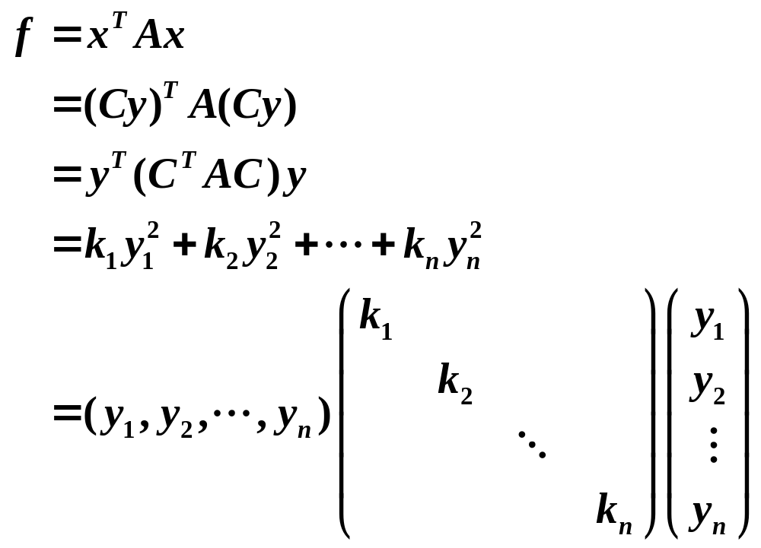
若二次型 f 经过可逆变换 x = C y 变为标准形，即
问题：对于对称阵 A，寻找可逆矩阵 C，使 C^{T}AC 为对角阵,
（把对称阵合同对角化）．

Slide 10
定义：如果 n 阶矩阵A 满足 A^{T}A = E，即 A⁻¹ = A^{T}，
则称矩阵A 为正交矩阵，简称正交阵．
定理：设 A 为 n 阶对称阵，则必有正交阵 P，使得
P ⁻¹AP = P^{T}AP = Λ，
其中 Λ 是以 A 的 n 个特征值为对角元的对角阵（不唯一）.
（P.134定理4）
定理：任给二次型 f (x) = x^{T}Ax （其中A = A^{T}） ，总存在
正交变换 x = P y ，使 f 化为标准形
f (P y) = λ₁ y₁² + λ₂ y₂² + … + λ_{n} y_{n}²
其中 λ₁ , λ₂ , … , λ_{n} 是 f 的矩阵 A 的特征值．（P.147定理2）
推论：任给二次型 f (x) = x^{T}Ax （其中A = A^{T}） ，总存在
可逆变换 x = C z ，使 f (Cz) 为规范形．

Slide 11
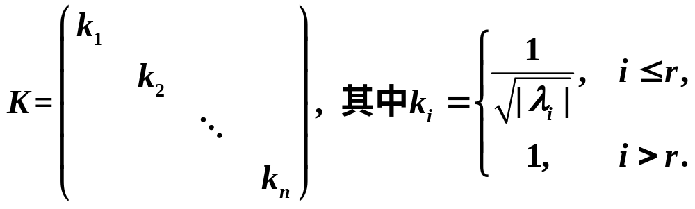
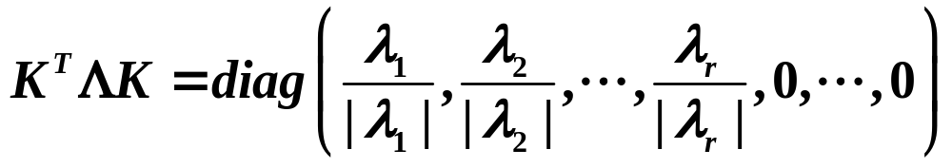
推论：任给二次型 f (x) = x^{T}Ax （其中A = A^{T}） ，总存在
可逆变换 x = C z ，使 f (C z) 为规范形．
证明： f (P y) = λ₁ y₁² + λ₂ y₂² + … + λ_{n} y_{n}²
若R(A) = r，不妨设 λ₁, λ₂, …, λ_{r} 不等于零， λ_{r+1} = … = λ_{n} =0,
令
则 K 可逆，变换 y = Kz 把 f (P y) 化为
f (PKz) = (PKz)^{T} A (PKz) = z^{T}K^{T}P^{T}APKz = z^{T}K^{T}ΛKz
其中

Slide 12
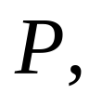

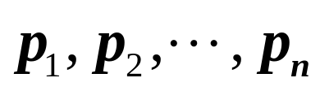


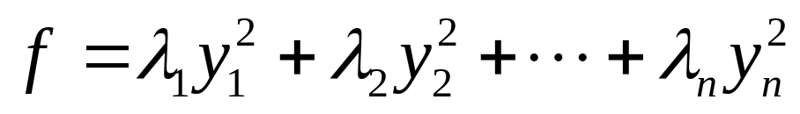
6.2.2用正交变换法化二次型为标准形
用正交变换化二次型为标准形的关键是找到一个正交矩阵
使二次型的矩阵
化成对角矩阵,具体步骤如下
1.写出二次型的矩阵
2.求出矩阵
的特征值与线性无关的特征向量
3.对重特征值(如果有的话)对应的线性无关特征向量正交化,
再将所有的线性无关的特征向量单位化,设为
4.构造正交矩阵
令
,则

Slide 13
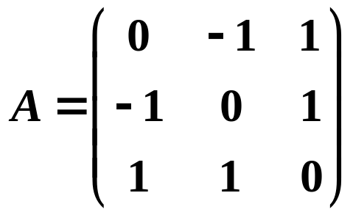
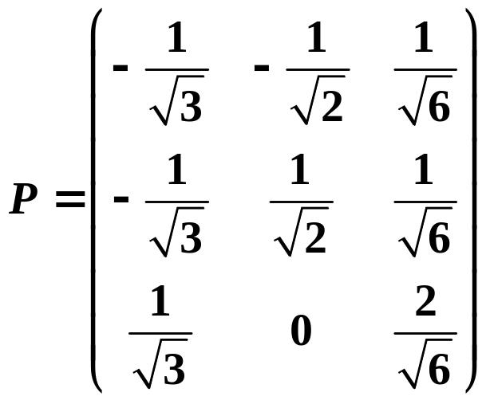
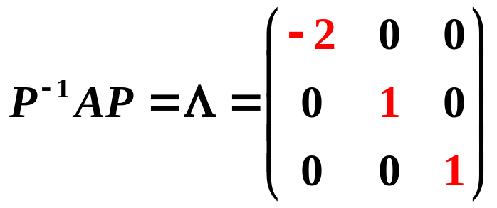
例：求一个正交变换 x = P y ，把二次型
f = －2x₁x₂ + 2x₁x₃ + 2x₂x₃
化为标准形．
解：二次型的矩阵
根据5.3节例子的结果，有正交阵
使得
于是正交变换 x = P y 把二次型化为标准形
f = －2y₁² + y₂² + y₃²

Slide 14
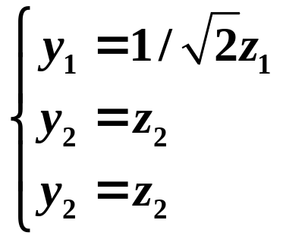
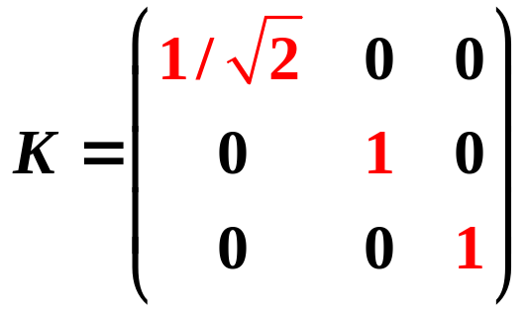
如果要把 f 化为规范形，令
，即
可得 f 的规范形：f = －z₁² + z₂² + z₃²

Slide 15

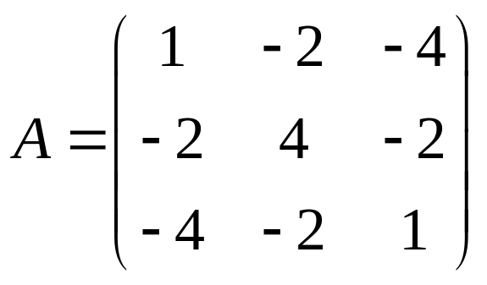
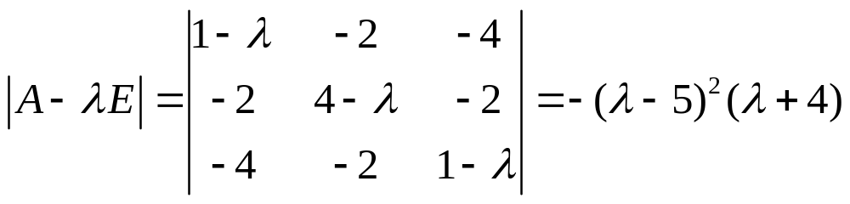
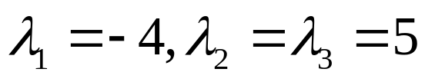
例 求一个正交变换 化二次型
为标准形．
解 二次型的矩阵
所以， 的特征值为

Slide 16
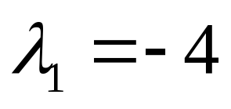
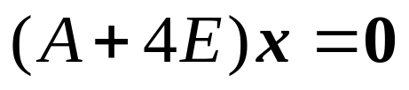
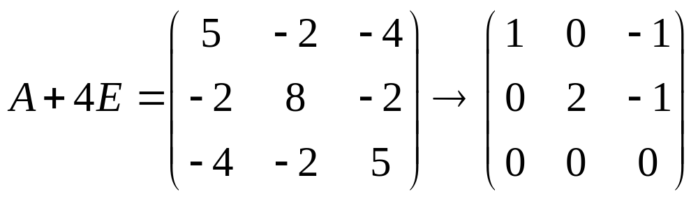
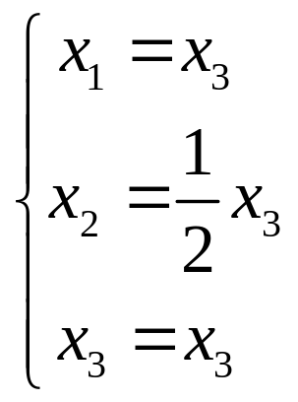
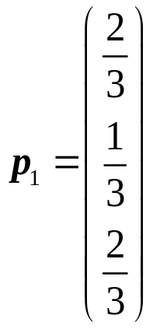
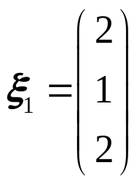
对于 解方程
由于
同解方程组
一基础解系为
单位化得

Slide 17
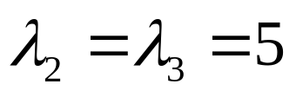
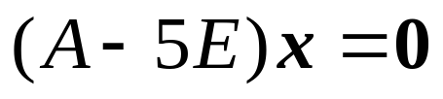
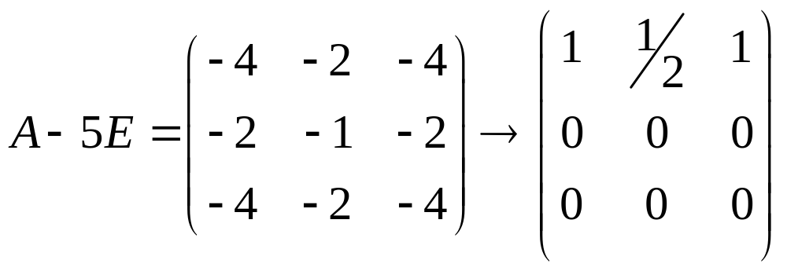
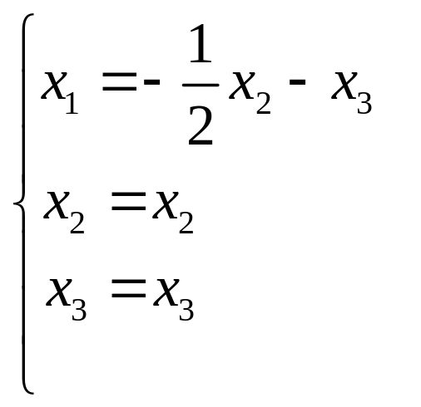
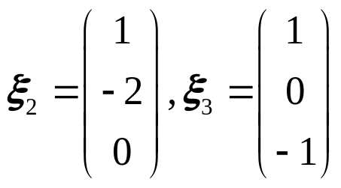
对于 解方程
由于
同解方程组
一基础解系为

Slide 18
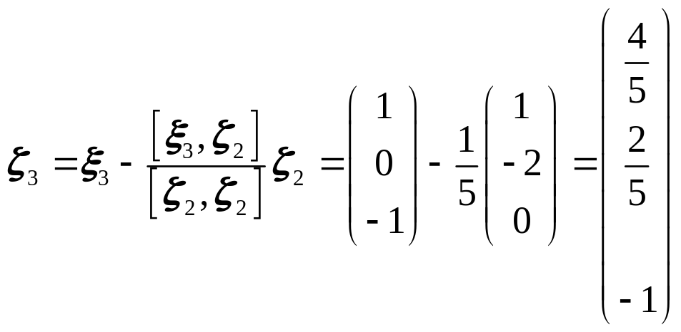

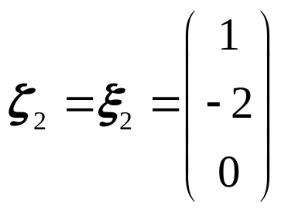
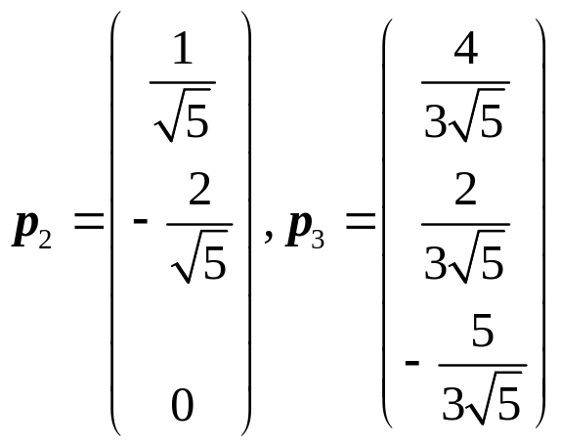
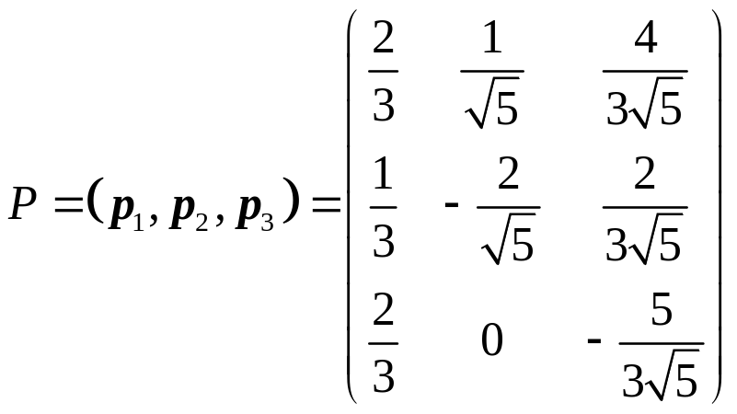
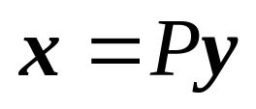
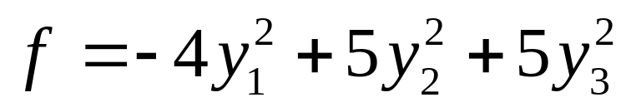
将 正交化，得
单位化得
令
则作正交变换 二次型可化为标准形

Slide 19
6.2.3用配方法化二次型为标准形
用正交变换化二次型成标准形，具有保持几何形状不变的优点．如果不限于正交变换，那么还可以有多个可逆的线性变换把二次型化成标准形．其中最常
用的方法是拉格朗日配方法．

Slide 20




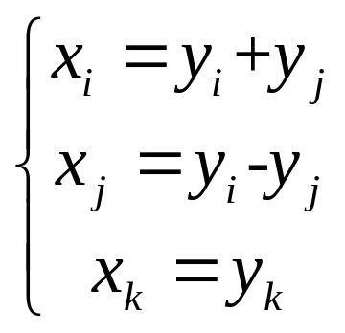

拉格朗日配方法的步骤
1. 若二次型含有 的平方项，则先把含有
的乘积项集中，然后配方，再对其余的变量同
样进行，直到都配成平方项为止，经过非退化线
性变换，就得到标准形;
2. 若二次型中不含有平方项，但是
则先作可逆线性变换
化二次型为含有平方项的二次型，然后再按1中方
法配方.

Slide 21

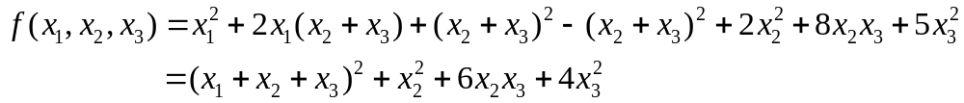
例 用配方法化二次型
化为标准形，并求所用的变换矩阵．
解：先将含有 的项配方

Slide 22

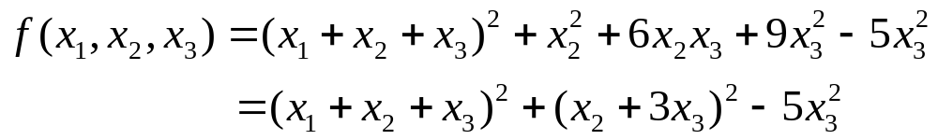
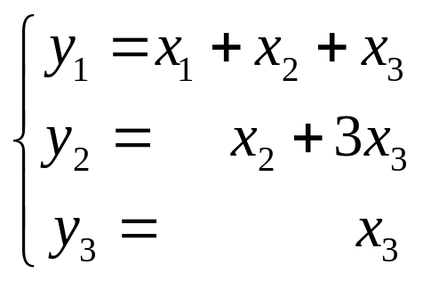
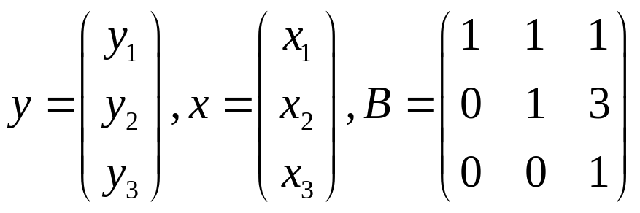
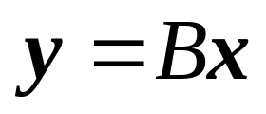


再将后三项中含有
的项配方，
令
则
经过可逆变换
可将二次型化为标准形

Slide 23

6.2.4用初等变换法化二次型为标准形
定理3 n阶对称阵A都合同于一个对角阵（证明略）．
方法：利用合同变换（对行列同时进行的初等变换），
Q^{T} AQ为对角阵.
例 用初等变换法化二次型
化为标准形，并求所用的变换矩阵．

Slide 24
小结
将一个二次型化为标准形，可以用正交变换
法，也可以用拉格朗日配方法，或者其它方法，
这取决于问题的要求．如果要求找出一个正交矩
阵，无疑应使用正交变换法；如果只需要找出一
个可逆的线性变换，那么各种方法都可以使用．
正交变换法的好处是有固定的步骤，可以按部就
班一步一步地求解，但计算量通常较大；如果二
次型中变量个数较少，使用拉格朗日配方法反而
比较简单．需要注意的是，使用不同的方法，所
得到的标准形可能不相同，但标准形中含有的项
数必定相同，项数等于所给二次型的秩．

Slide 25







6.3 正定二次型
6.3.1惯性定理与二次型的规范形
定理 (惯性定理)设二次型 它的秩为 ,有两个可逆线性变换
,使
则 中正数的个数与 中正数
个数相等.

Slide 26
另外，我们还有如下结论：
（1）标准形所含项数 等于二次型对应的矩阵
的非零特征值的个数（重特征值按重数计算）；
（2）标准形中正系数个数等于正特征值的个数（重特征值按重数计算）；
（3）标准形中负系数个数等于负特征值的个数（重特征值按重数计算），也等于项数 减去正
特征值的个数．
二次型的标准形中正系数的个数称为二次型
的正惯性指数，负系数的个数称为负惯性指数．

Slide 27





定义 如果二次型
通过可逆线性变换可以化为
则称之为该二次型的规范形．
定理 任给一个二次型
总存在可逆变换 ,使 化为规范形．
可以证明，规范形是惟一的．规范形中取+1的个数等于正特征值的个数，也等于正惯性指数 ；取－1的个数等于负特征值的个数，也等于负惯性指数 ；其中 为非零特征值的个数，等于二次型的秩．

Slide 28


例如，若二次型 的矩阵 的特征值为
,则
的规范型为
推论 两个实对称矩阵合同的充分必要条件是它们所对应的实二次型具有相同的正惯性指数和秩．

Slide 29







定义 设实二次型
如果对任意 都有 （显然 ），
则称 f为正定二次型，并称对称矩阵 是正定的。
，则称f为负定二次型，A为负定的。
，f为半正定二次型，并称对称矩阵 A是半正定的。
， f为半负定二次型，并称对称矩阵 A是半负定的。

Slide 30





定理 可逆变换不改变二次型的正定性．
定理 二次型 正定的充分必要
条件是它的正惯性指数等于
推论1 二次型 正定的充分必要
条件是它的规范型为
推论2 实对称矩阵 正定的充分必要条件是与单位矩阵合同，即存在可逆矩阵 使

Slide 31




推论3 实对称矩阵 正定的充分必要条件是 的所有特征值都大于零．
推论4 如果实对称矩阵 正定，则 的行列式大于零；反之未必．
定义 设 阶矩阵 的子式
称为矩阵 的 阶顺序主子式．

Slide 32




定理 实对称矩阵 正定的充分必要条件是 的所有顺序主子式都大于零，即
例 求证给定的二次型是正定的
证明 这个二次型对应的实对称矩阵
它的顺序主子式
所以 是正定矩阵，即 为正定型．

Slide 33


例 判断对称矩阵
的正定性.
解
的顺序主子式
所以 既不是正定矩阵也不是负定矩阵

